Slide 1
Kdo se setkal?
Co se vybudovalo?
Kdo se proškolil?
Co se pořídilo?
Co se opravilo?
Co se postavilo?
Co se uspořádalo?

Slide 2
Příklady projektů realizovaných
v Libereckém kraji

Slide 3
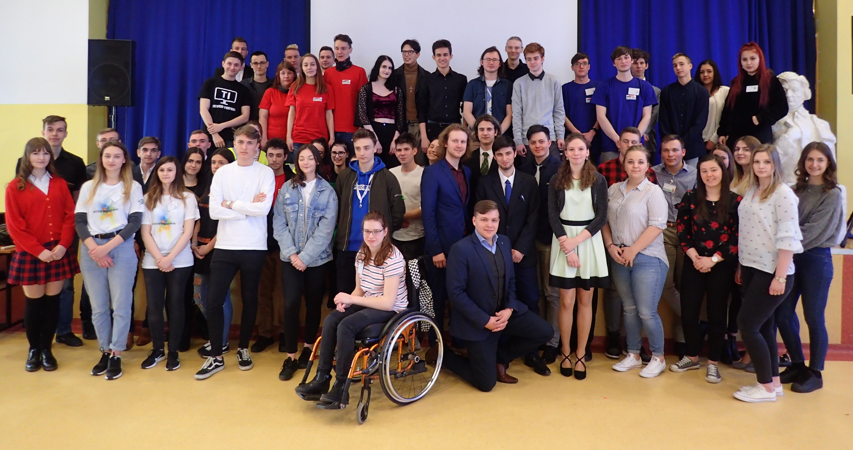

Slide 4
Společná cesta k podnikavosti na školách
příjemci:
Okresní hospodářská komora Liberec
Střední odborná škola, Liberec
Střední průmyslová škola technická, Jablonec nad Nisou
Střední průmyslová škola strojní a elektrotechnická a VOŠ Liberec
Střední zdravotnická škola, Turnov
Okres BOLESLAWIEC
Okres LUBAŃ
Okres ZGORZELEC

Slide 5
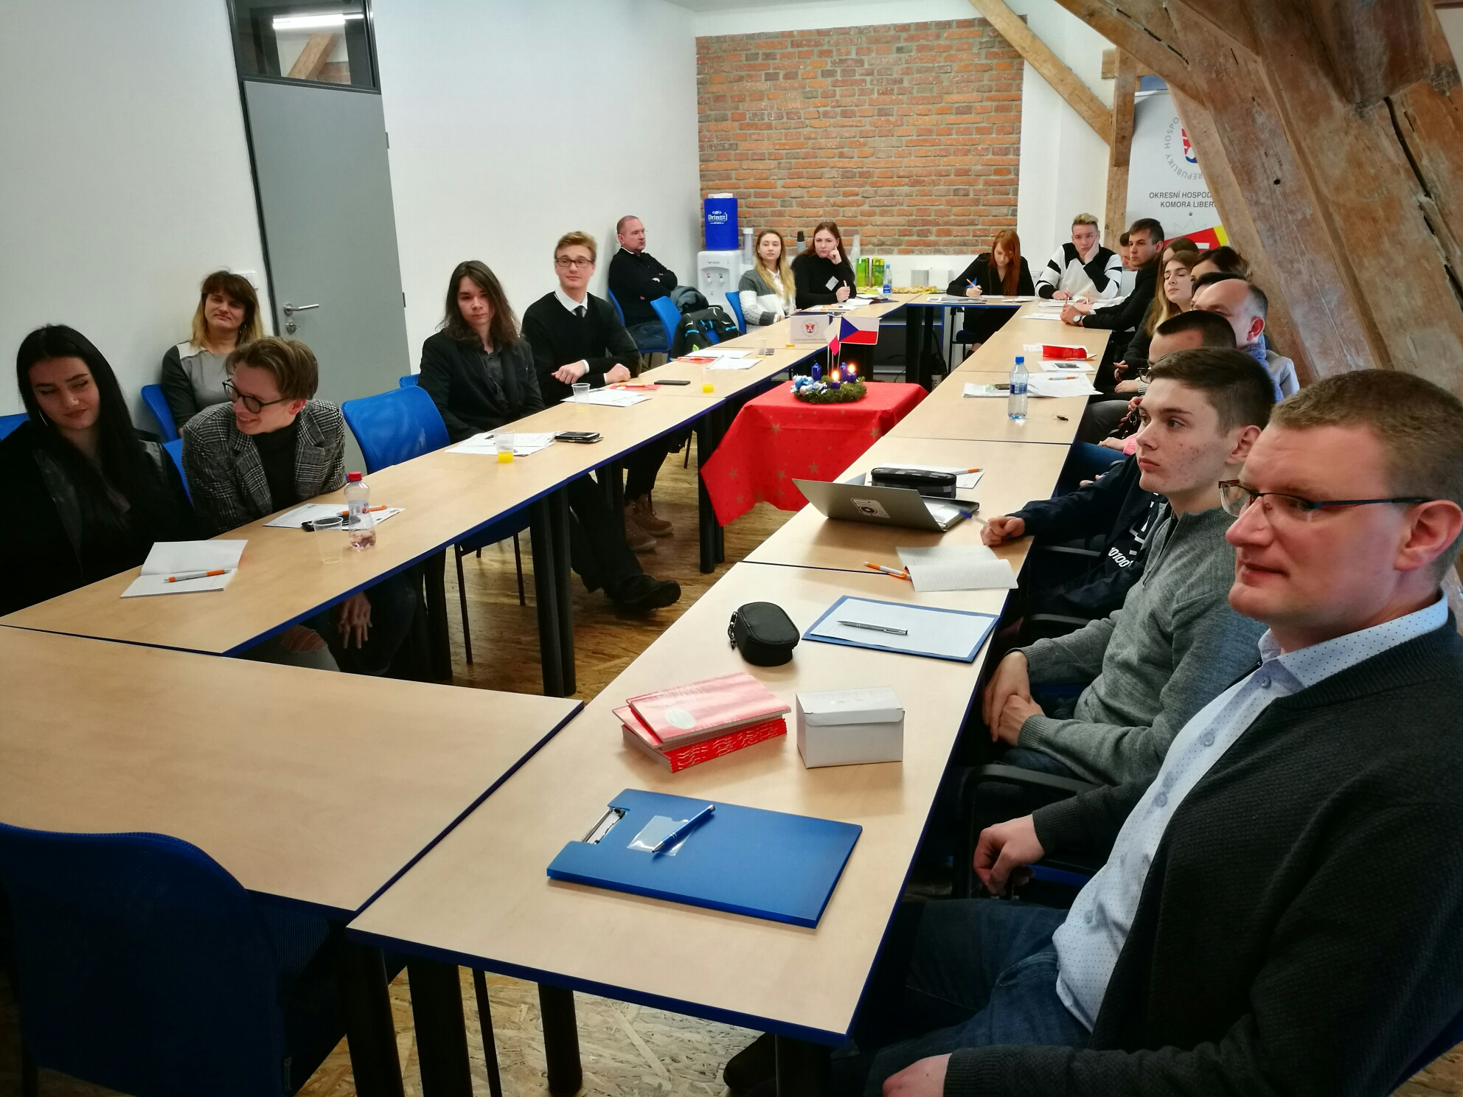

Slide 6
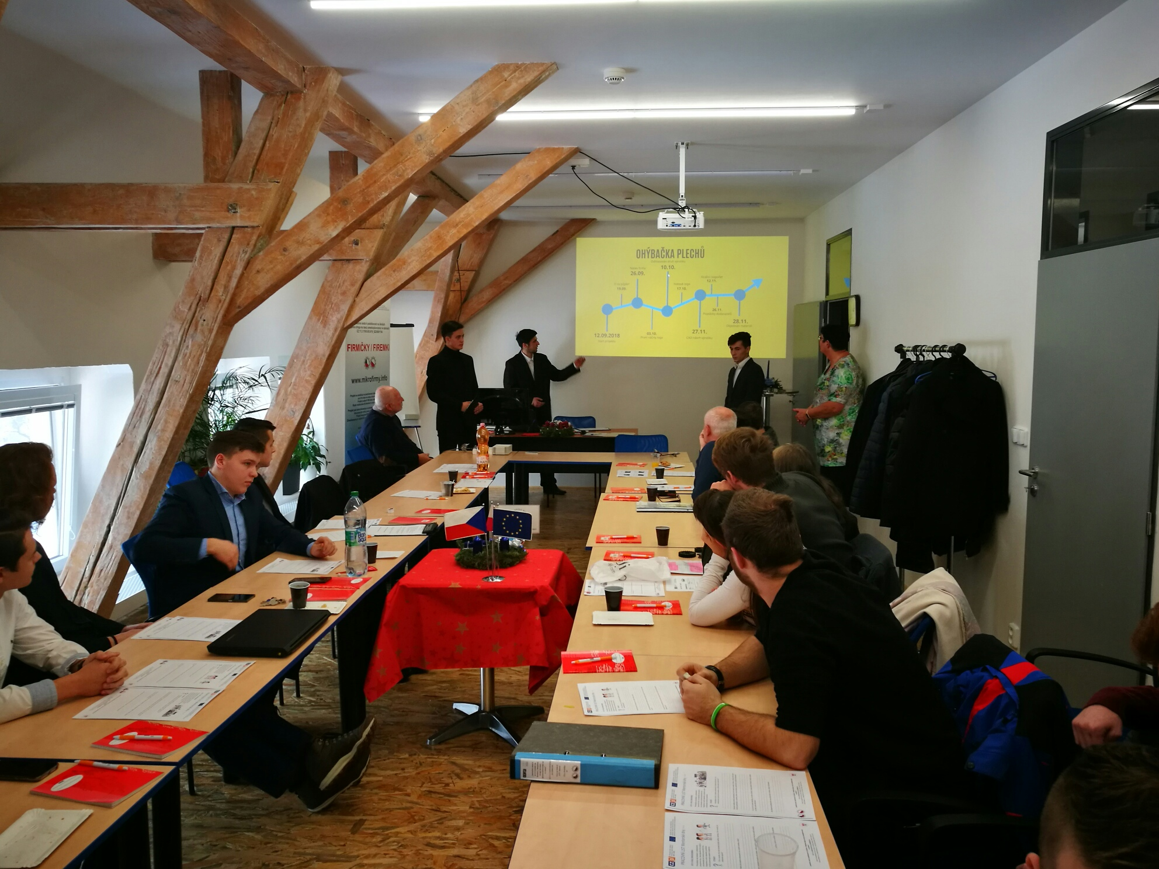

Slide 7
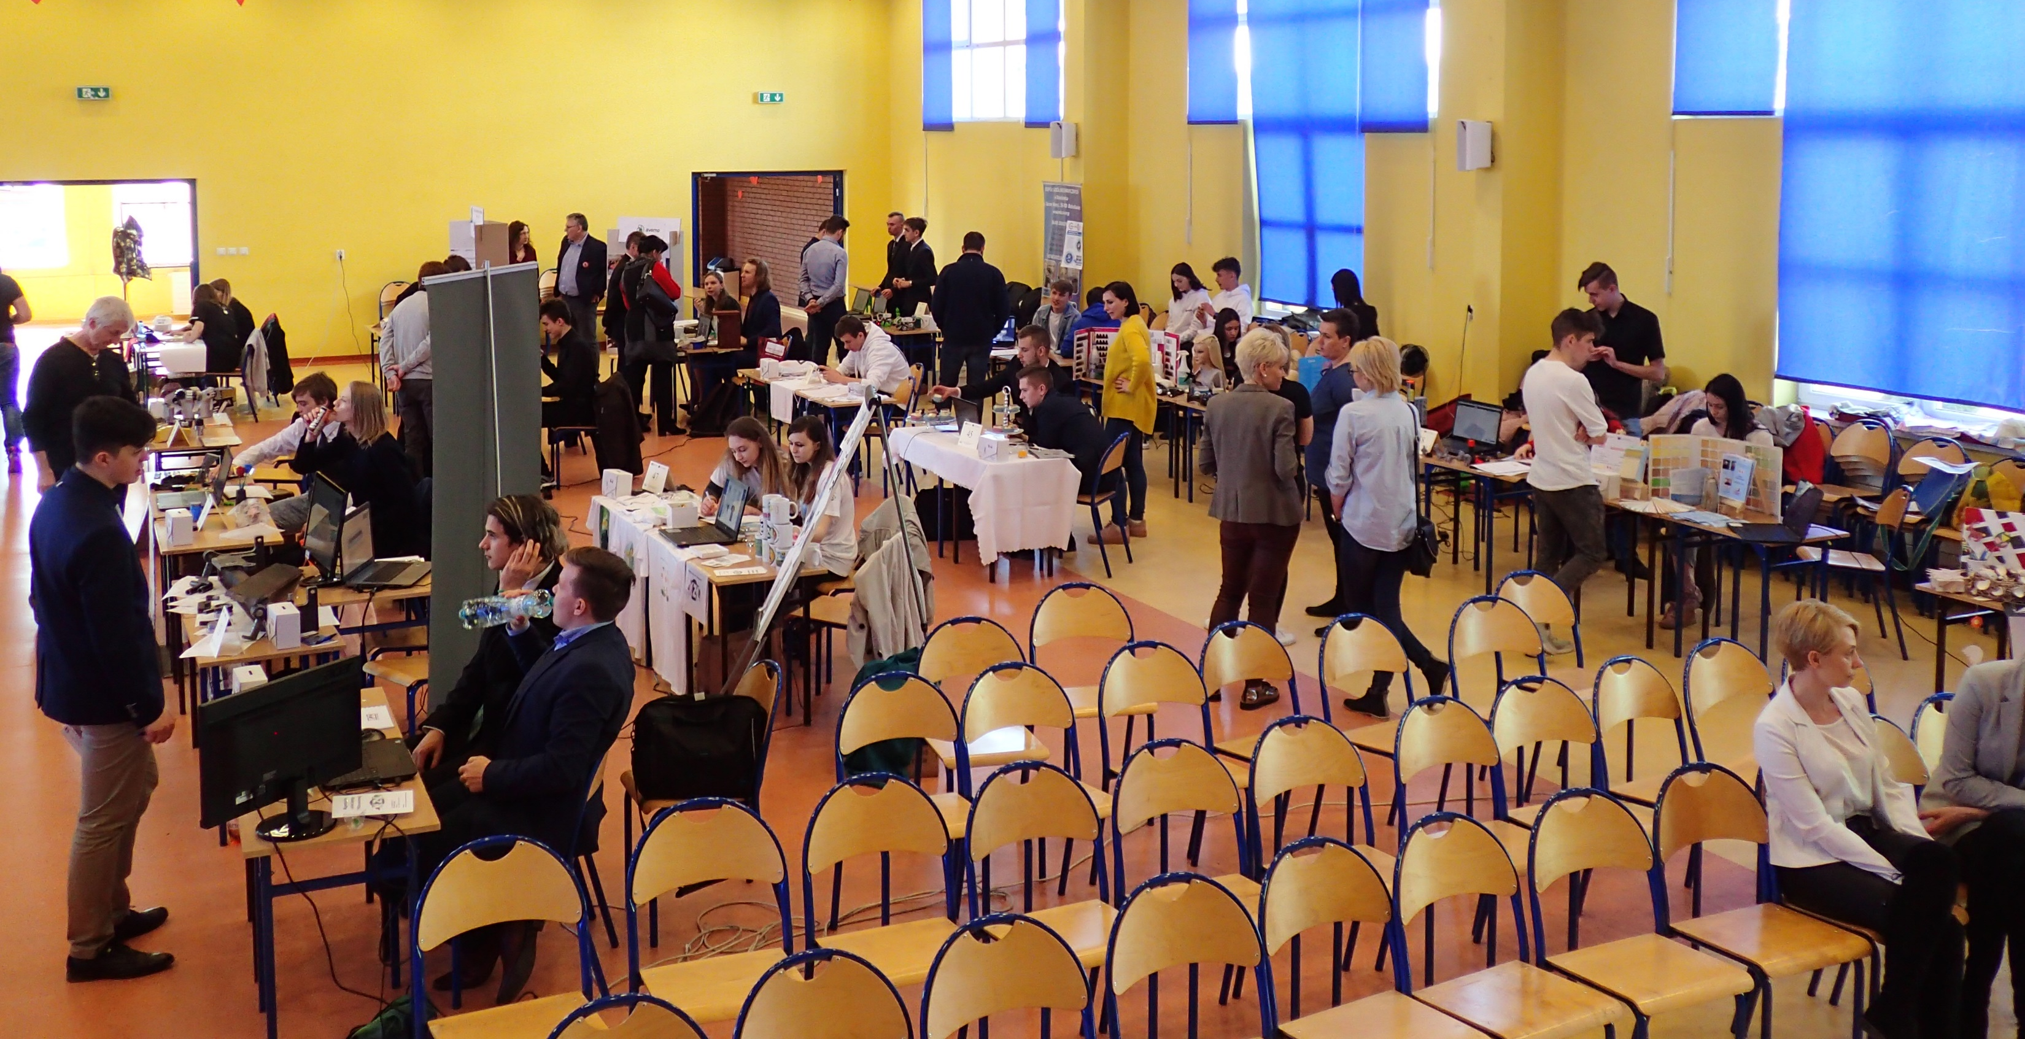

Slide 8
900 podpořených žáků
vznik 30 minipodniků

